Slide 1
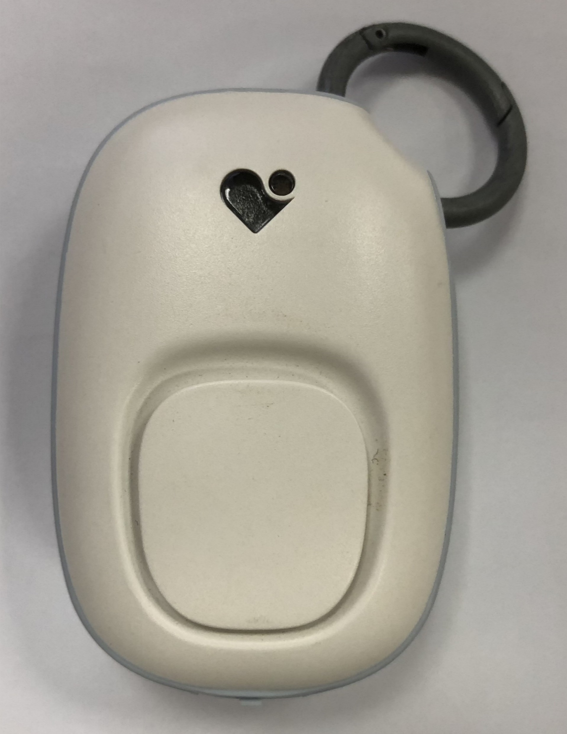
便携式环境检测系统
封面图片得换，得搞张更好看的
汪旸
2018.7.21

Slide 2
目录
1
项目背景
2
研究路线
3
需求分析
4
系统设计与实现
5
成果展示

Slide 3
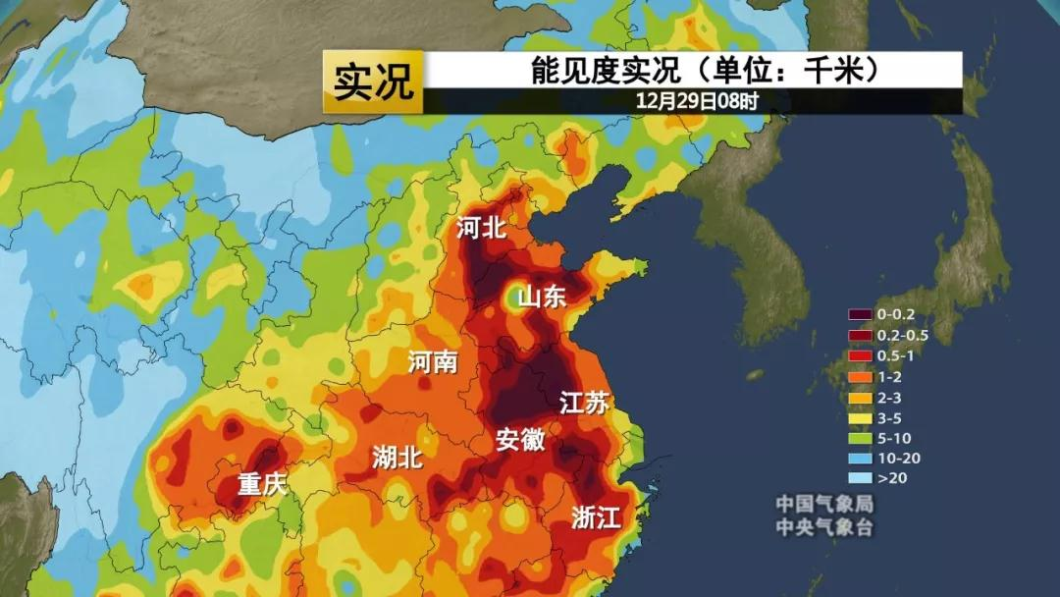
项目背景
2017年12月29日，
保定重度污染，AQI254;
信阳重度污染，AOI282;

Slide 4
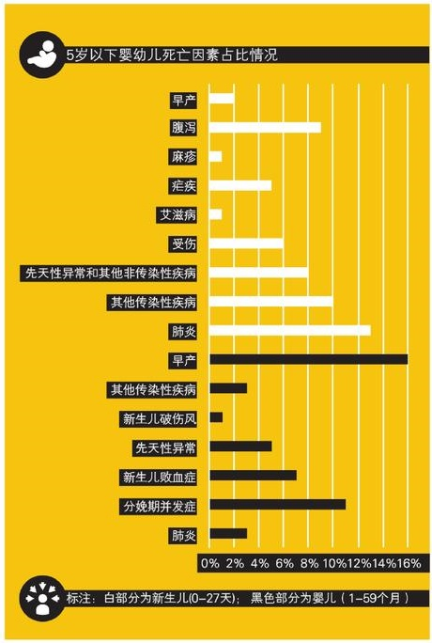
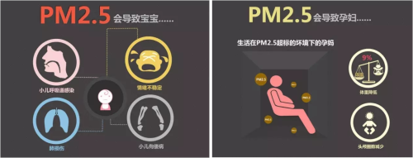
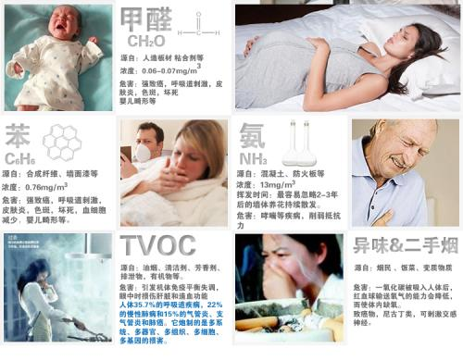
项目背景
原来每年有170万例5岁以下儿童死亡与环境污染有关。

Slide 5
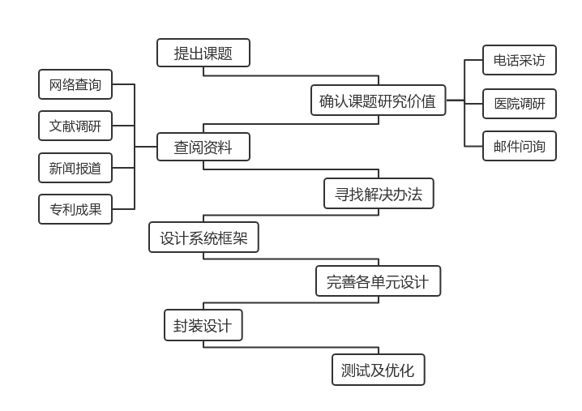
研究路线
此处应有调研图片

Slide 6
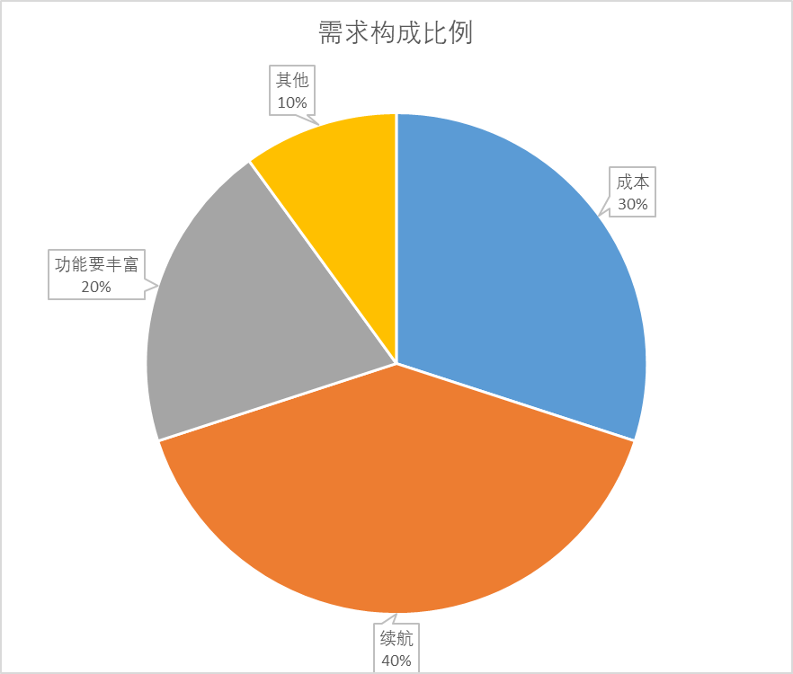
需求分析
此处应有问卷调查结果，使用饼图
手机APP
成本低廉
传感器种类丰富
超长续航

Slide 7
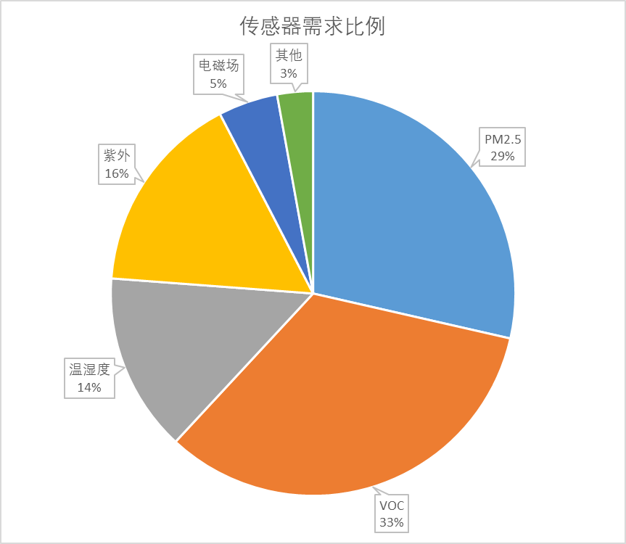
需求分析
此处应有问卷调查结果，使用饼图

Slide 8
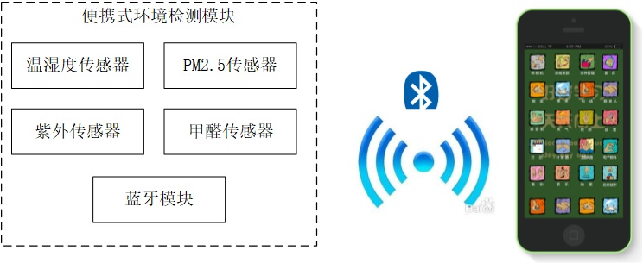
系统设计与实现

Slide 9
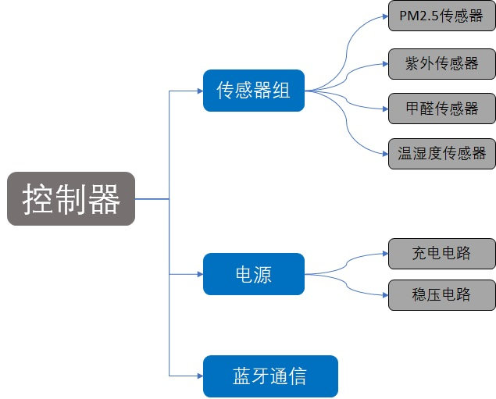
系统设计与实现
硬件系统

Slide 10
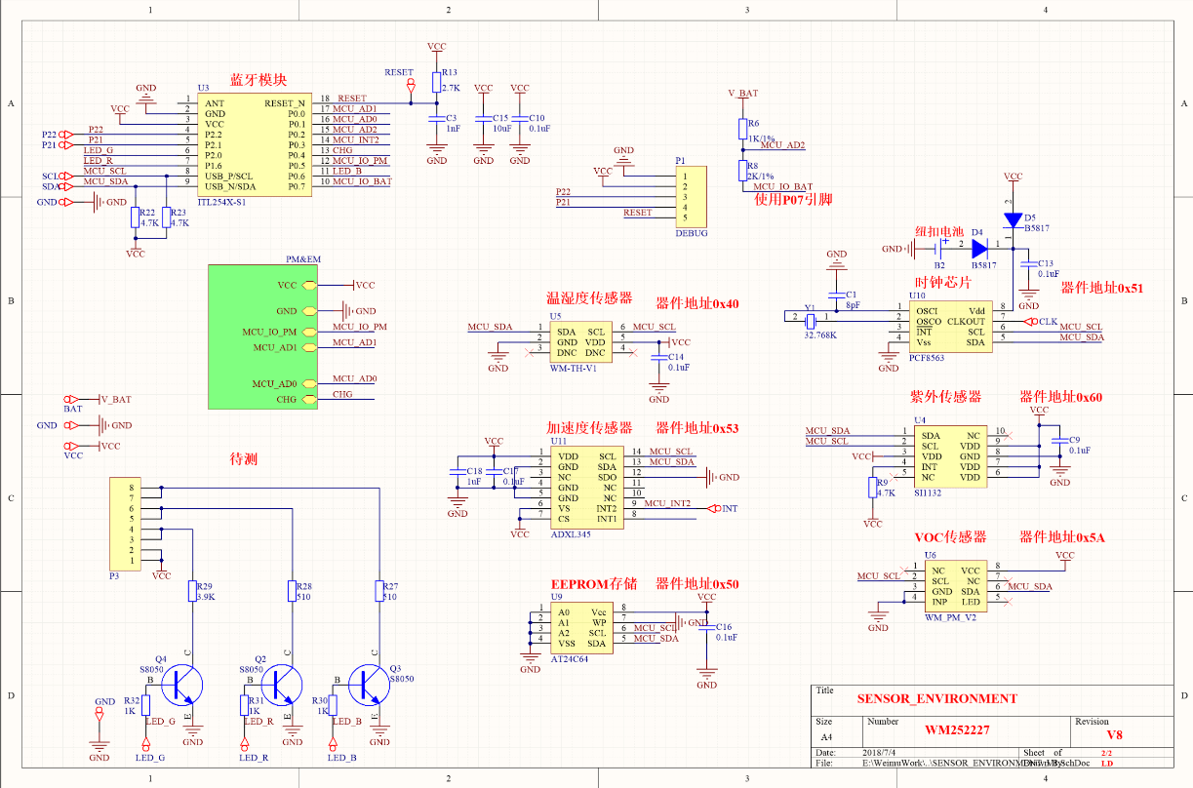
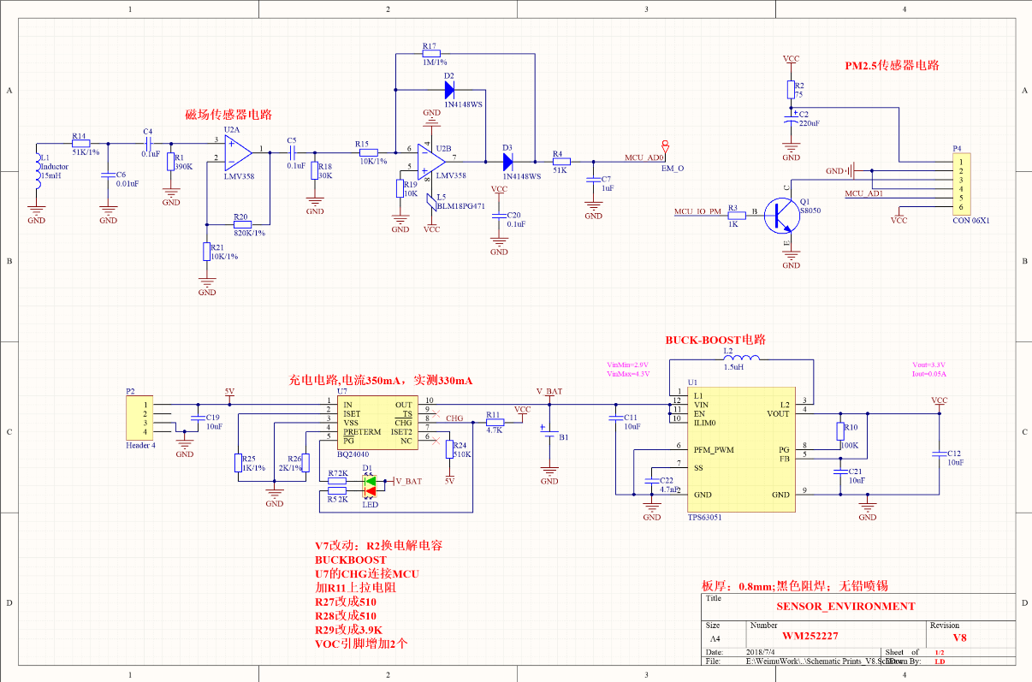
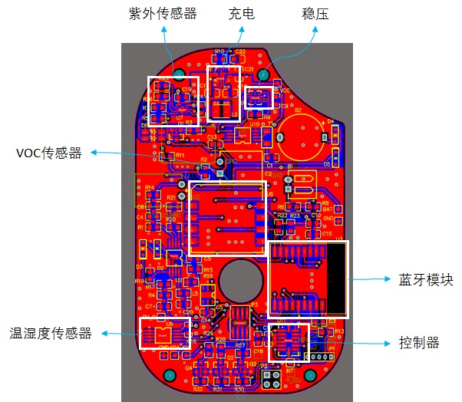
系统设计与实现
硬件设计

Slide 11
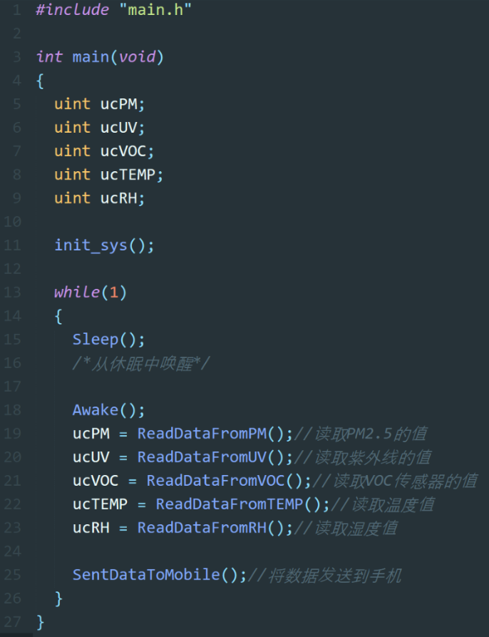
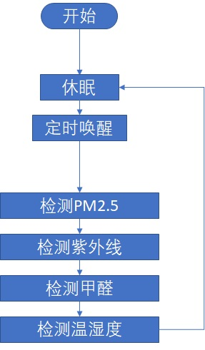
系统设计与实现
传感器模块流程图
主要代码展示

Slide 12
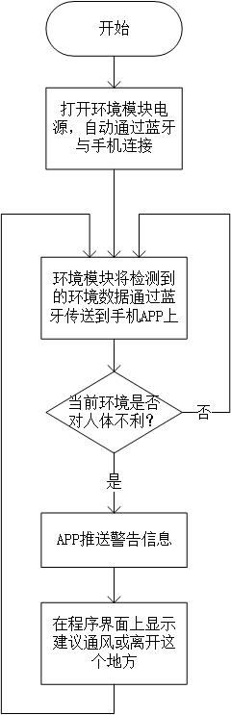
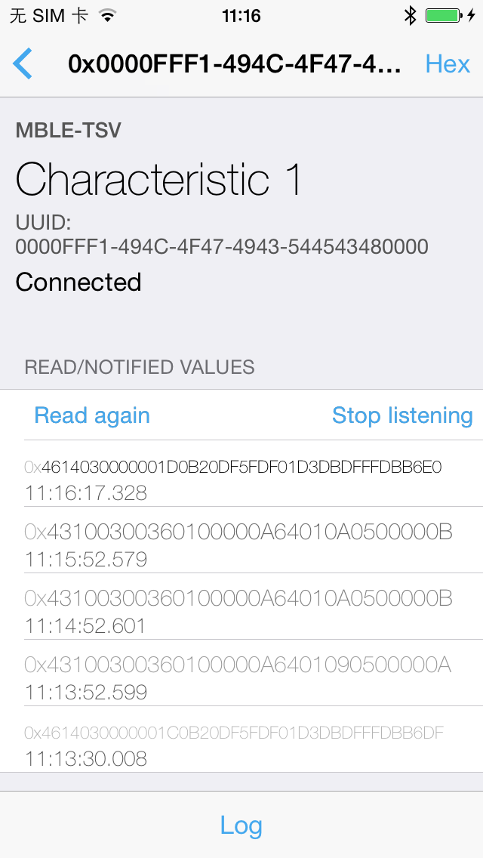
系统设计与实现
APP流程图
APP后台

Slide 13
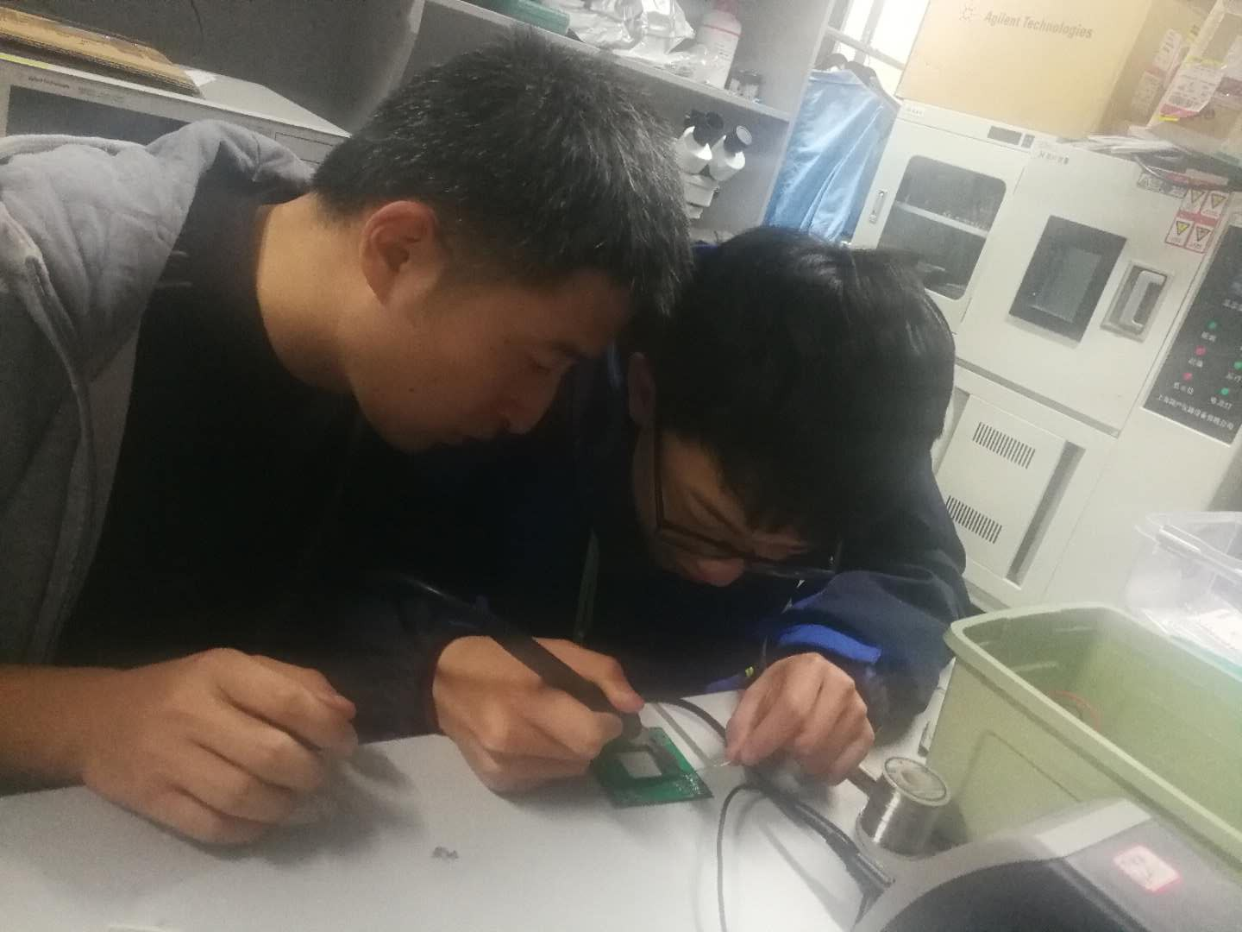
系统设计与实现
安装调试

Slide 14
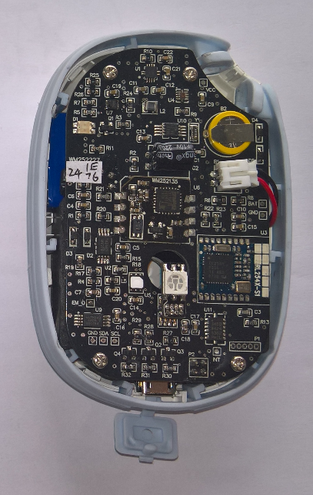

系统设计与实现
实物图

Slide 15
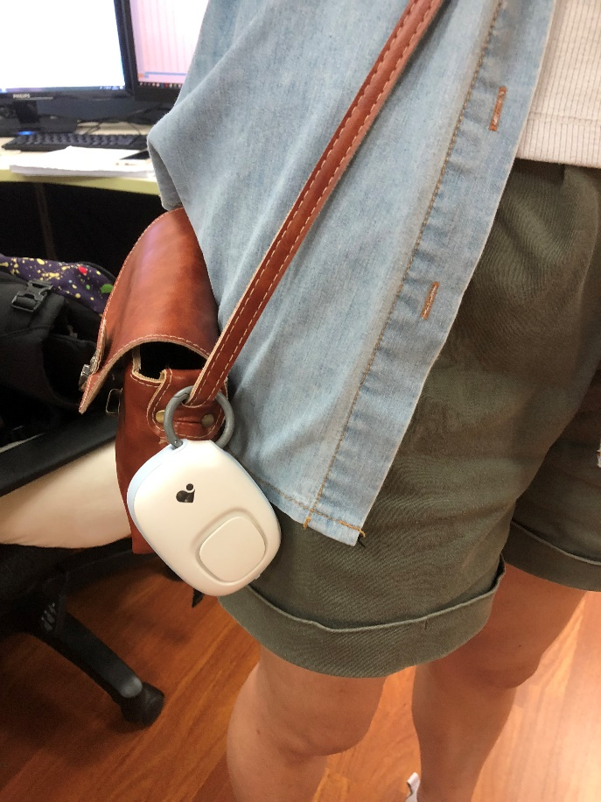
系统设计与实现
佩戴使用

Slide 16
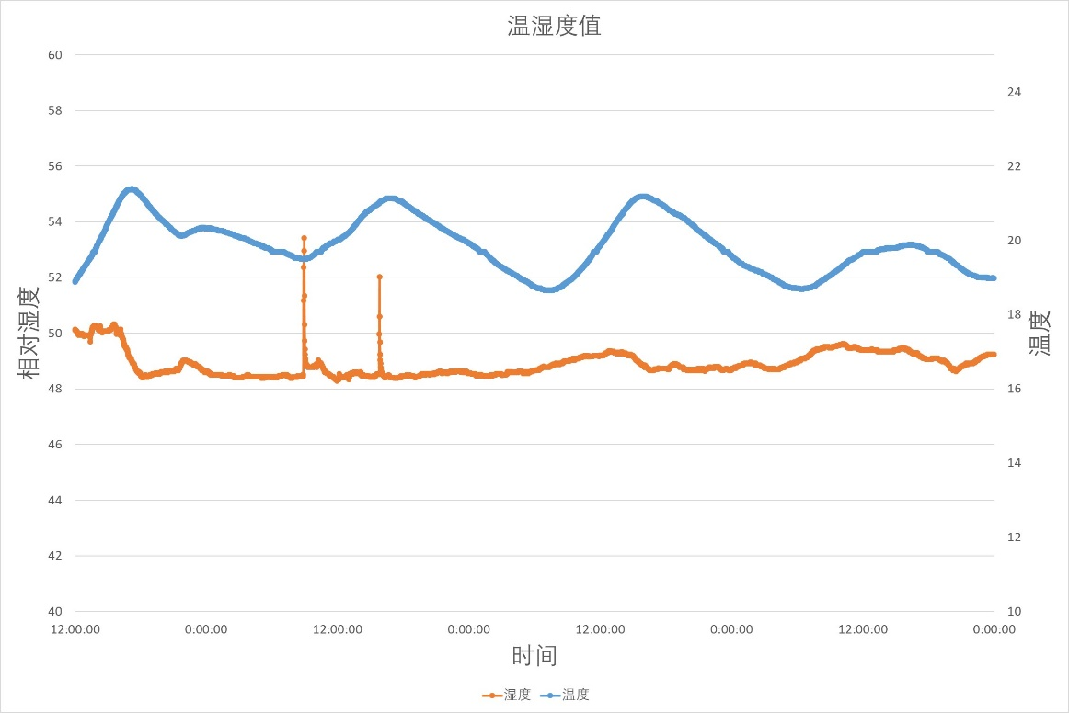
陈果展示
温湿度

Slide 17
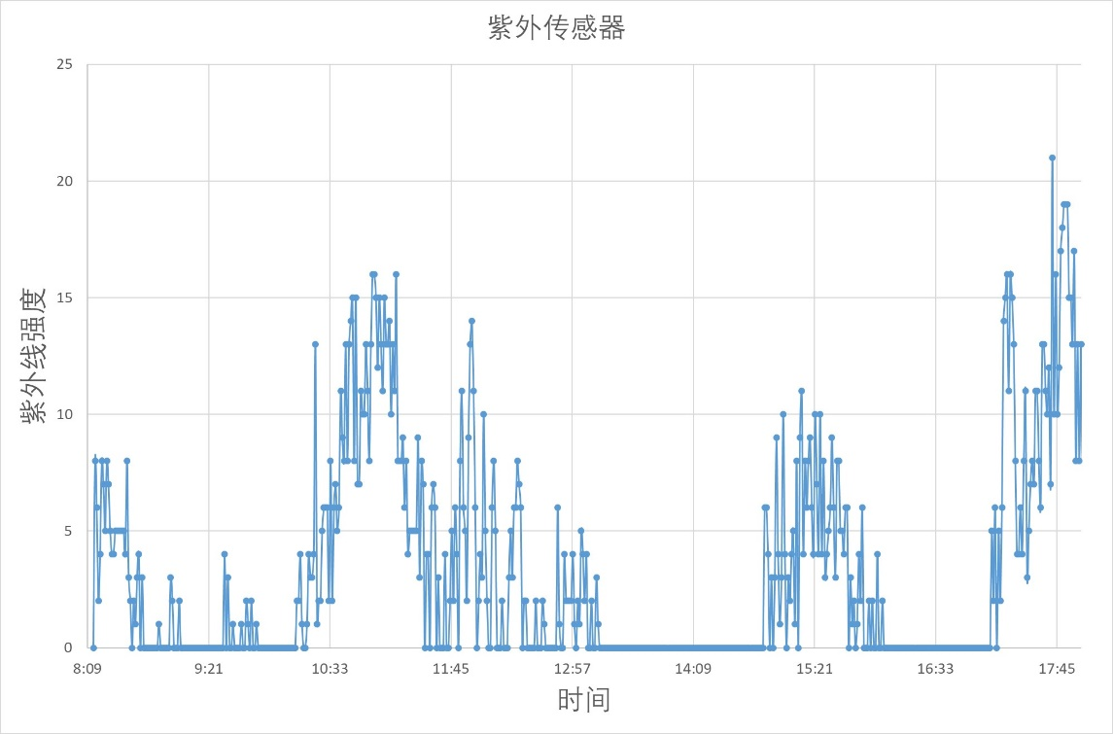
陈果展示
紫外线

Slide 18
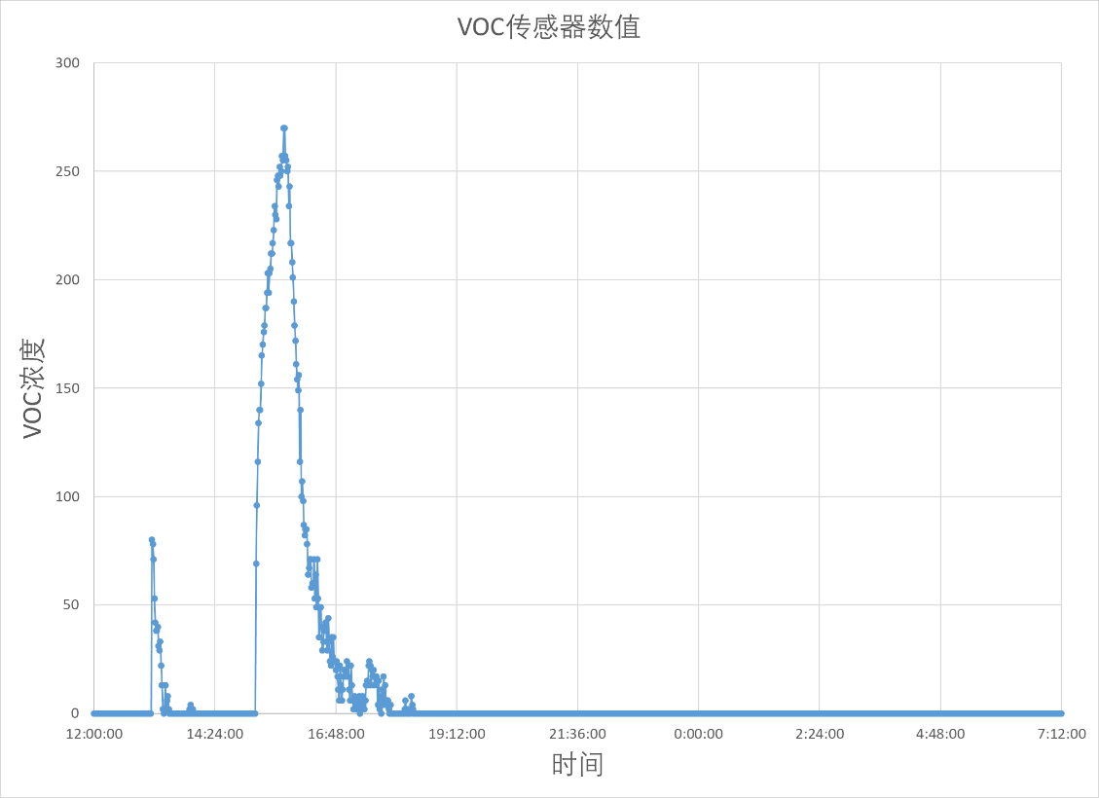
陈果展示
VOC

Slide 19
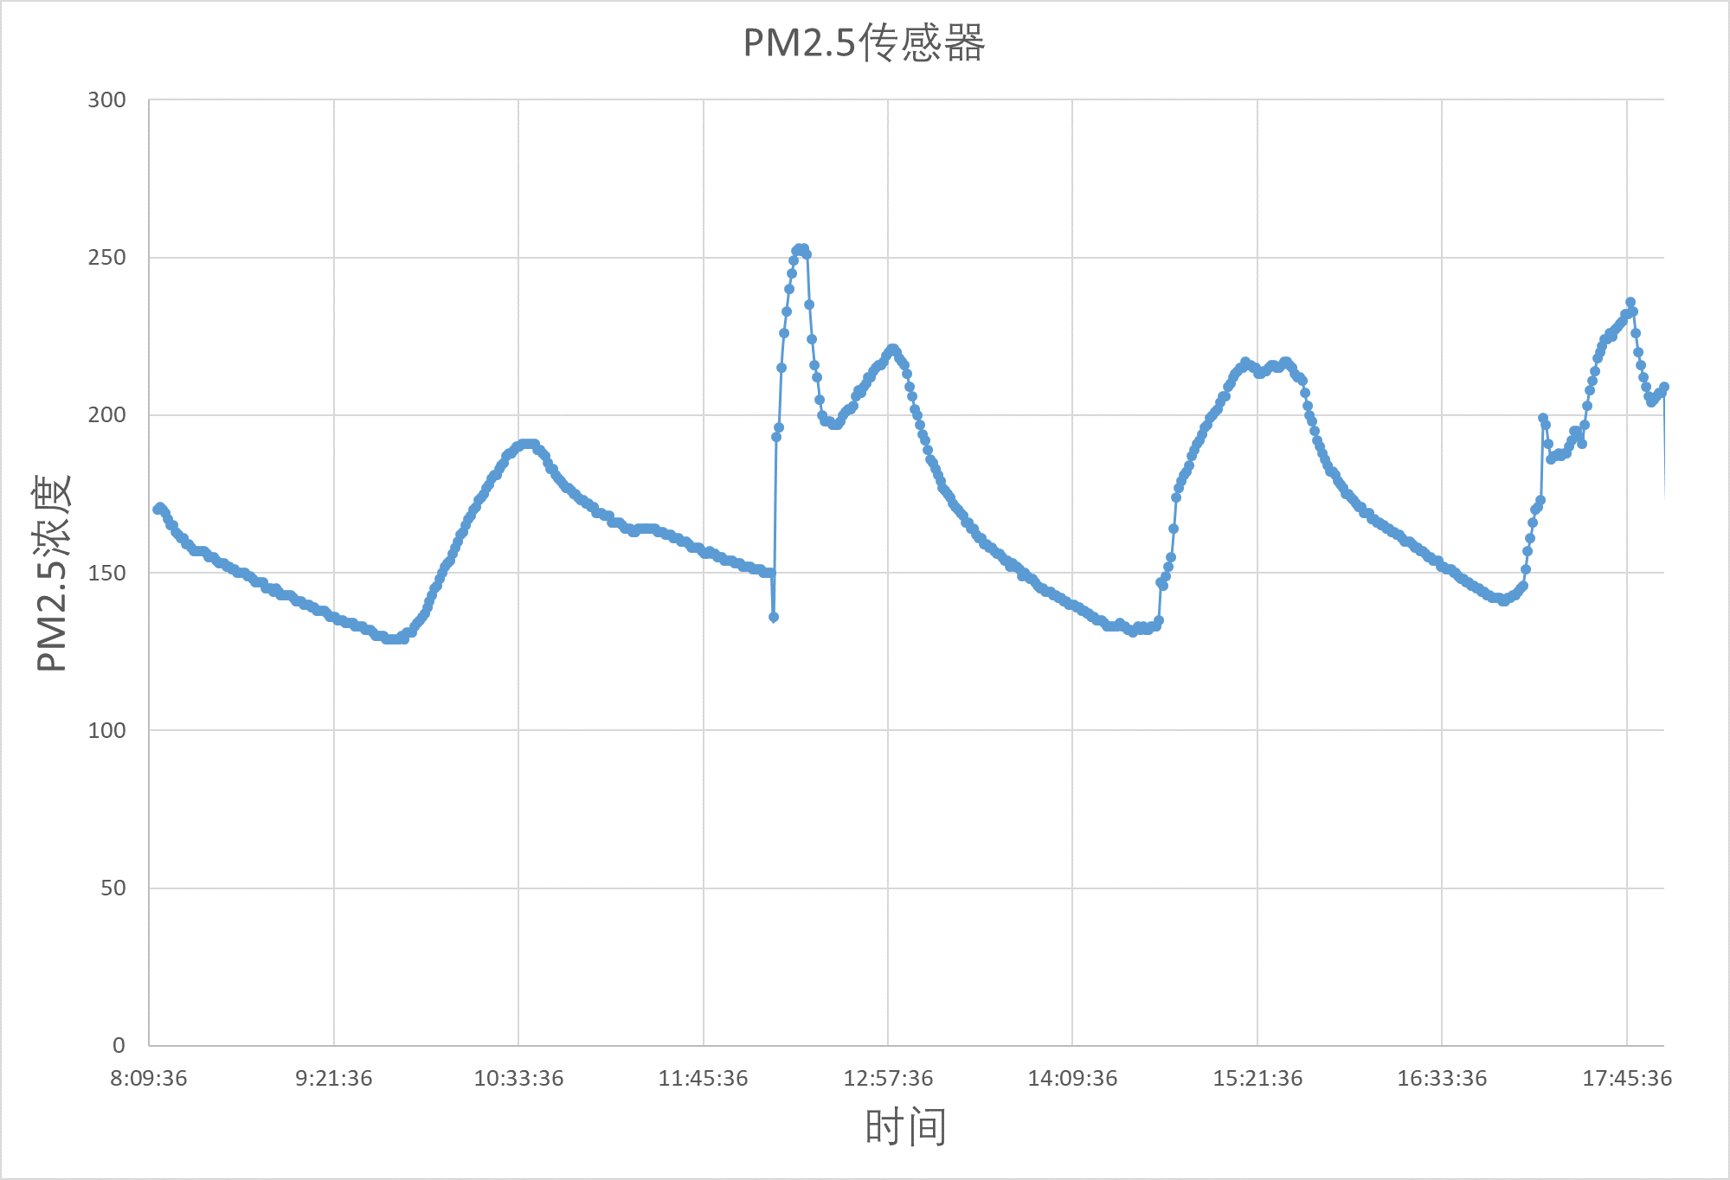
陈果展示
PM2.5

Slide 20
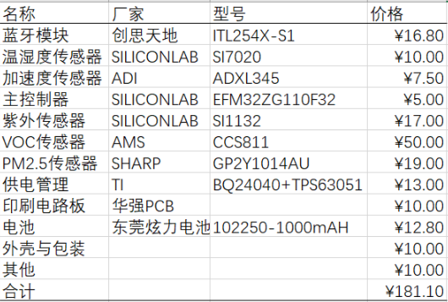
陈果展示
成本统计

Slide 21
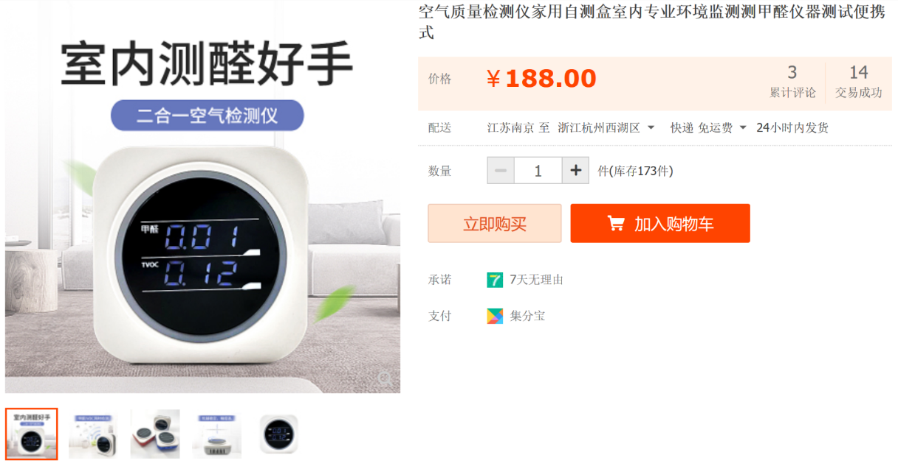
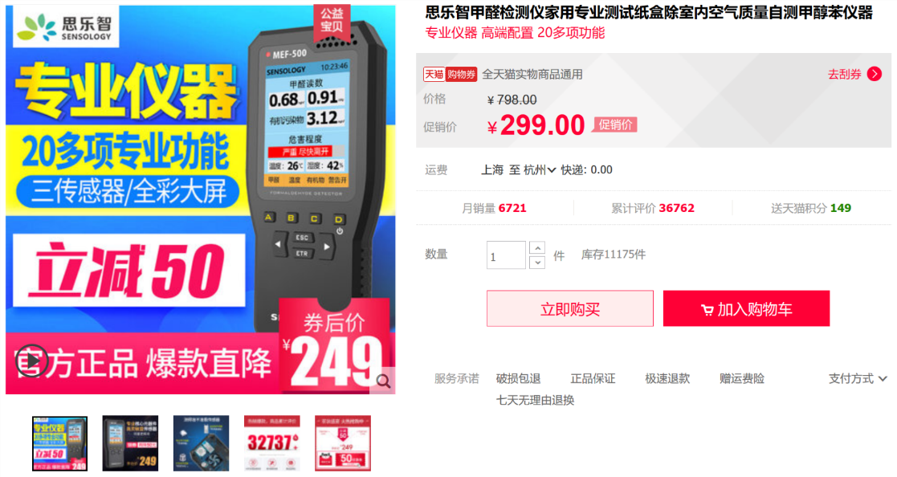
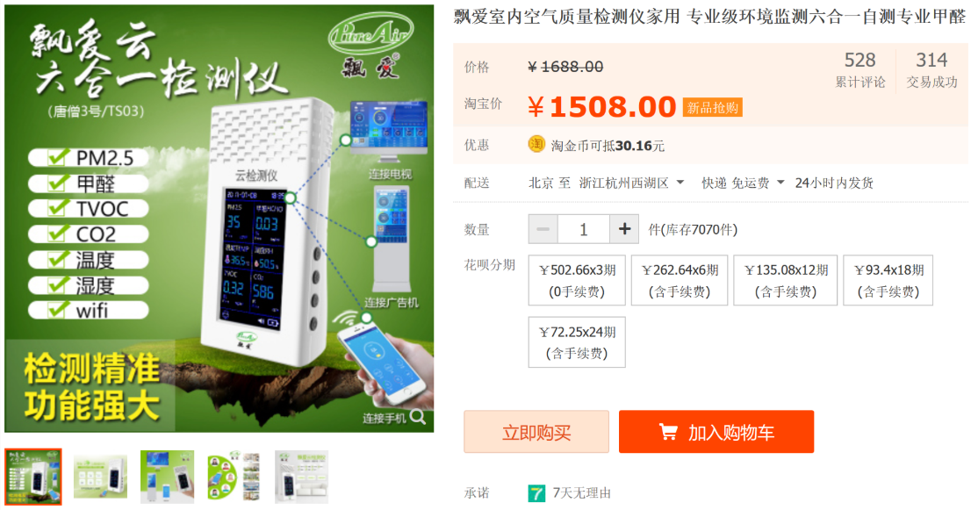
陈果展示
淘宝竞品

Slide 22
感想
在整个研发过程中，我遇到了许多的挫折：不会用烙铁，手一直抖；一开始认不清电阻和电容，闹出了很多的笑话，经过老师一遍一遍地教导，终于解决了这些问题。
我从这次设计收货颇丰：如何在生活中发现问题获得设计灵感，如何以现实需求为导向完善创意，如何借助更专业的力量来弥补自己现阶段能力不足的短板以达到完成设计的目的，这些经验将使我受益终生。
我将在老师的指导下继续进行深入研究，进一步完善系统，增加拓展功能，使它更加智能、强大，并在时机成熟时，委托柜关企业投入模型的开发和产品的批量作，推广进入市场，造福社会。
谢谢评委老师，欢迎指正

